Slide 1



Slide 2


Vận động bài: Chào ngày mới
HĐ: KHỞI ĐỘNG

Slide 3





ÂM NHẠC LỚP 5
TIẾT 8
Ôn bài hát: Reo vang bình minh, con chim hay hót kết hợp vận động
Thiên nhiên tươi đẹp

Slide 4



Ôn: Bài Reo Vang Bình Minh
HĐ: Thực hành-luyện tập
Reo vang reo, ca vang ca cất
tiếng hát vang rừng xanh
Ôn Hát kết hợp gõ đệm theo phách

Slide 5
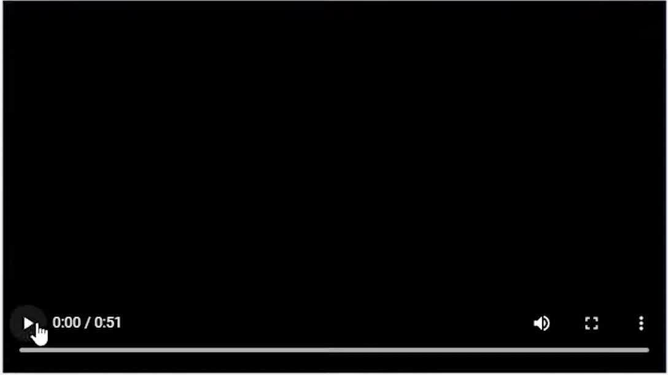
ôn hát vận động phụ họa

Slide 6


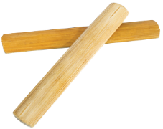
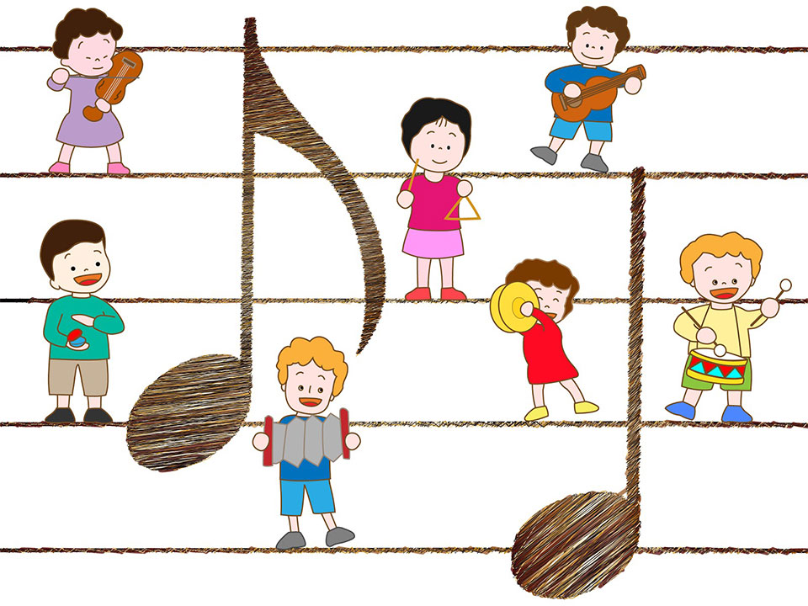
Ôn Luyện tiết tấu với nhạc cụ gõ
HD HS tập âm hình trên bằng nhạc cụ thanh phách

Slide 7

Ứng dụng tiết tấu trên vào bài
Câu đầu: Reo vang reo, ca vang ca, cất tiếng hát
vang rừng xanh vang đồng
Câu cuối: Hát lên chào mừng bình minh sáng
muôn năm.

Slide 8


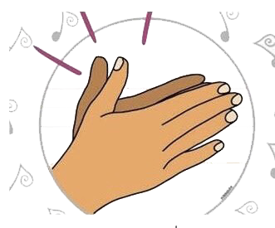
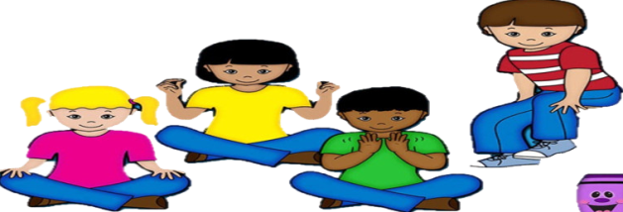
VẬN ĐỘNG CƠ THỂ BÀI REO VANG BÌNH MINH
Tương ướng tiết tấu
HĐ: VẬN DỤNG-SÁNG TẠO

Slide 9
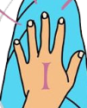

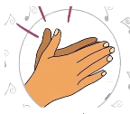

Câu đầu: Reo vang reo, ca vang ca, cất tiếng hát
vang rừng xanh vang đồng
Câu cuối: Hát lên chào mừng bình minh sáng
muôn năm.

Slide 10
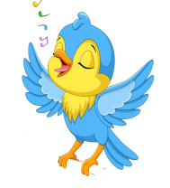
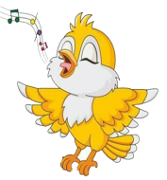
Ôn: Con chim hay hót
HĐ: Thực hành-luyện tập
Câu 1: Con chim hay hót.Nó đứng nó hót cành đa.
Câu 7: Chim ơi là ới chim ơi, ơi chim ơi.
Ôn Hát kết hợp gõ đệm theo phách

Slide 11
Hát hát kết hợp gõ đệm theo nhịp
Câu 1: Con chim hay hót. Nó đứng nó hót cành đa.
Câu 7: Chim ơi là ới chim ơi, ơi chim ơi.

Slide 12

Nửa lớp
Nửa lớp
Hát gõ phách
Hát gõ nhịp

Slide 13
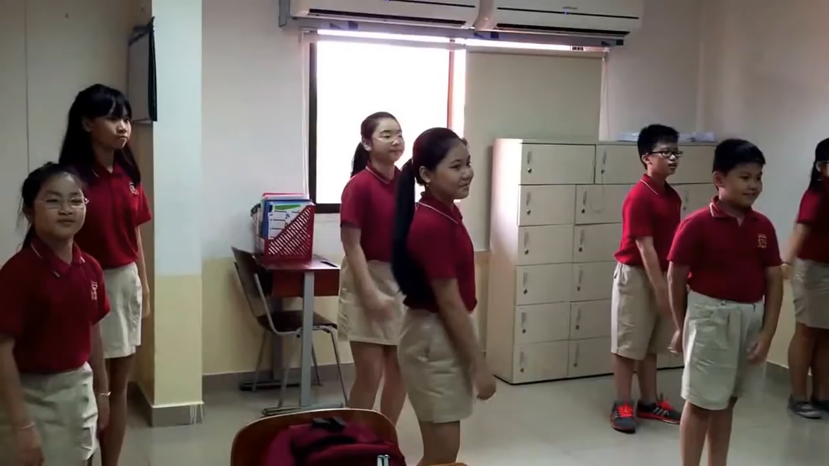
HD hát vận động phụ họa

Slide 14
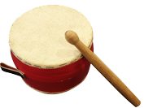
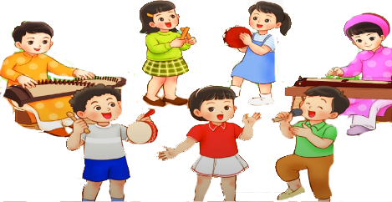
Mẫu tiết tấu số 2
Luyện tập tiết tấu bằng nhạc cụ trống con

Slide 15
Ứng dụng tiết tấu trên vào bài
Câu 1: Con chim hay hót. Nó đứng nó hót cành đa.
Câu 7: Chim ơi là ới chim ơi, ơi chim ơi.

Slide 16
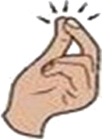


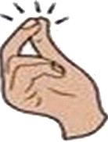
VẬN ĐỘNG CƠ THỂ BÀI CON CHIM HAY HÓT
Tương ướng tiết tấu
HĐ: VẬN DỤNG-SÁNG TẠO

Slide 17


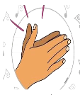
Ứng dụng tiết tấu trên vào bài
Câu 1: Con chim hay hót. Nó đứng nó hót cành đa.
Câu 7: Chim ơi là ới chim ơi, ơi chim ơi.

Slide 18
HD hát vận động phụ họa

Slide 19
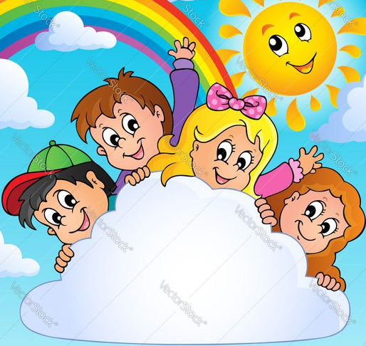
Giáo dục-củng cố-dặn dò

Slide 20


